Slide 1


Nước mía

Slide 2

Trà sữa

Slide 3

Trà xanh không độ

Slide 4

Trà quất (tắc)

Slide 5





Trao đổi với bạn về một đồ uống mà em yêu thích (tên gọi, nguồn gốc, cách pha, hương vị,...).

Slide 6




Thứ … ngày … tháng … năm …
Notes:
Chúng ta biết trên 70 % cơ thể mình là nước ,hàng ngày chúng ta cần cung cấp vào cơ thể từ 2-3 lít nước, mỗi người có sở thích uống các loại nước khác nhau, bài học hôm nay chúng ta biết đến 1 đồ uống là sản vật quý của nước ta rất ngon và tốt cho cơ thể, chúng ta cùng lên thăm Tà Xùa Bắc Sơn, Sơn La- nước ta qua bài đọc “Những búp chè trên cây cổ thụ”

Slide 7



Slide 8









Mắt dõi
Tai nghe
Tay dò

Slide 9

Tôi có một cậu bạn người Mông tên là Thào A Sùng. Mỗi lần gặp cậu, tôi lại được nghe cậu kể về bản làng Tà Xùa quê hương cậu, về những cây chè cổ thụ cao lớn ở đó với giọng tự hào. Cậu luôn trăn trở vì còn ít người biết đến chè Tà Xùa.
Một lần, huyện tôi tổ chức cuộc thi "Bảy sắc cầu vồng" giữa các trường. Chúng tôi gặp nhau trong một trận đấu. Chỉ còn câu hỏi cuối cùng khi tỉ số đang nghiêng về trường tôi.
– Quê hương Bắc Yên của chúng ta có loại chè rất ngon. Em biết gì về loại chè ấy?
Tim tôi đập mạnh. Đèn bên đội Thào A Sùng loé sáng. Cậu từ từ đứng lên.
– Thưa cô,... Đó là chè ở Tà Xùa quê em ạ.
– Đúng rồi! Em biết những gì về chè Tà Xùa?
– Chè Tà Xùa được làm từ những búp chè to, dưới lá có lớp lông tơ mịn, trắng như tuyết, mọc trên những cây cổ thụ cao lớn. Nước chè khi pha có màu vàng ánh xanh, thơm ngan ngát. Mẹ em bảo khi uống, vị ban đầu sẽ hơi chát, sau đó đọng lại là vị ngọt. Chè ngon, nhưng cây chè còn ít, nên không được nhiều người biết đến ạ.

Slide 10
– Em có ước mơ nào cho chè Tà Xùa không?
Cậu cười, ánh mắt tràn ngập khát khao.
– Em ước làm kĩ sư nông nghiệp để giúp bản trồng được nhiều chè hơn. Em sẽ mang chè Tà Xùa đi khắp thế giới.
Hội trường rộ tiếng vỗ tay. Trong phút chốc, chúng tôi như quên mất cuộc thi, chỉ xôn xao hỏi nhau về cây chè quê hương.
Buổi tối, Thào A Sùng đến nhà tôi chơi. Mẹ tôi nói ngày mai sẽ đến Tà Xùa để mua chè. Mẹ bảo cứ nghĩ đến chén nước chè trong veo, hương thiên nhiên nồng nàn, nóng đến sưởi ấm bàn tay là muốn đến Tà Xùa ngay.
Thào A Sùng cười thật tươi. Trong mắt cậu, tôi như thấy những đồi chè bạt ngàn, thân cây đẫm sương còn ngọn vươn cao đón nắng.
(Theo Nguyễn Hương)

Slide 11

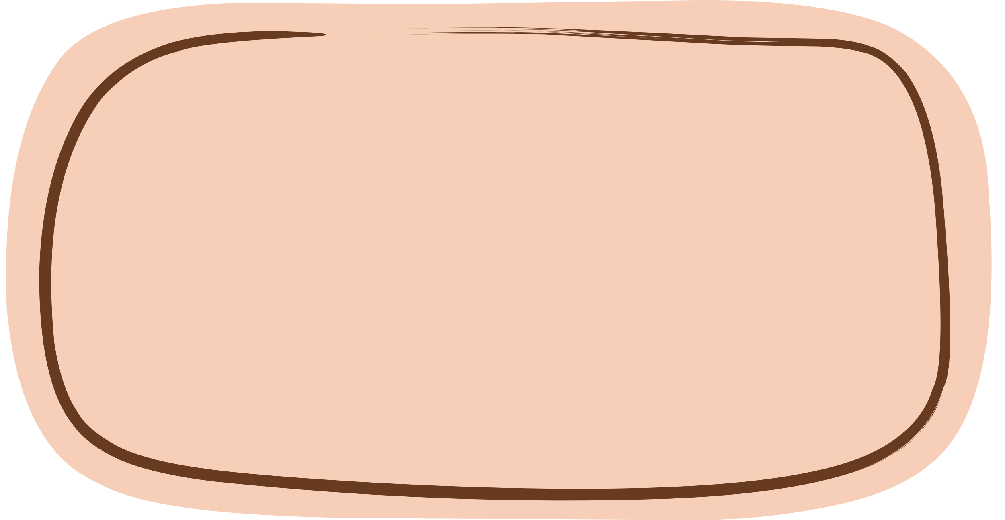


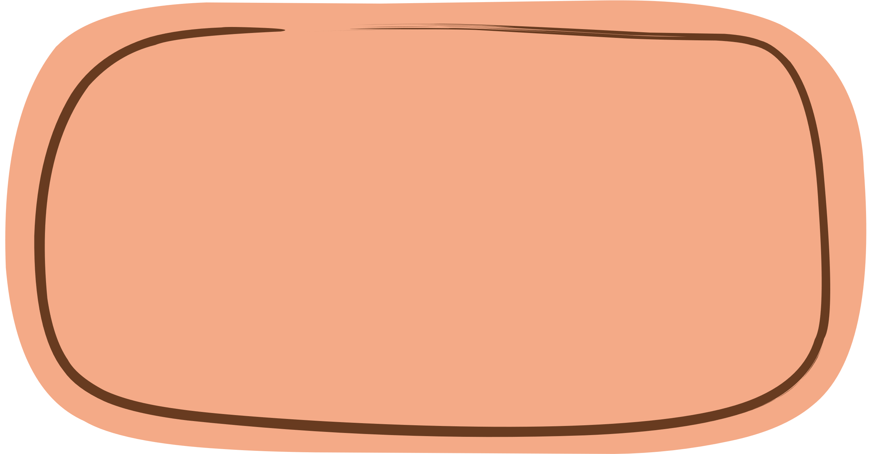





Bài đọc được chia làm mấy đoạn?
Đoạn 1
Từ đầu đến chè Tà Xùa.
Đoạn 2
Tiếp theo đến … đi khắp thế giới
Đoạn 3
Đoạn còn lại

Slide 12




bản làng
nông nghiệp
đẫm sương
loại chè
loé sáng

Slide 13




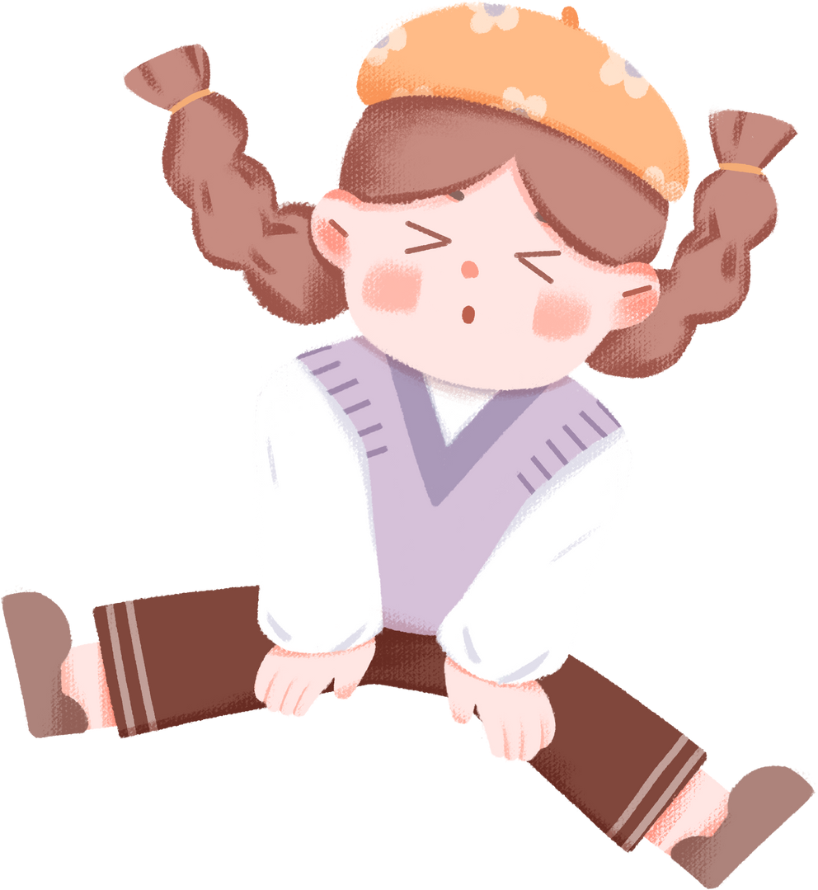

Cuộc thi “7 sắc cầu vồng”
một cuộc thi kiến thức dành cho học sinh Trung học phổ thông toàn quốc được tổ chức trong khoảng thời gian từ năm 1996 đến năm 1998.

Slide 14
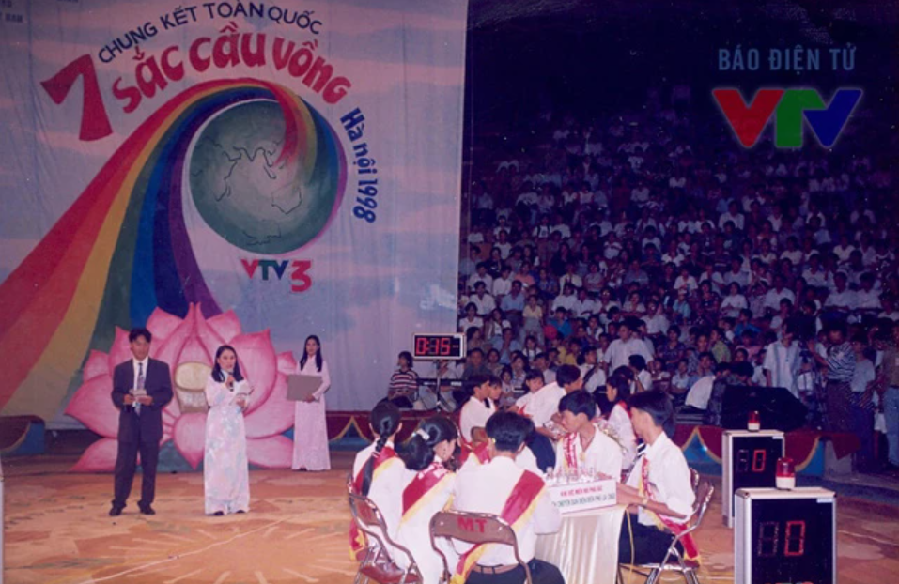

Slide 15
Tà-xùa
một xã vùng cao thuộc huyện Bắc Yên, tỉnh Sơn La.

Slide 16
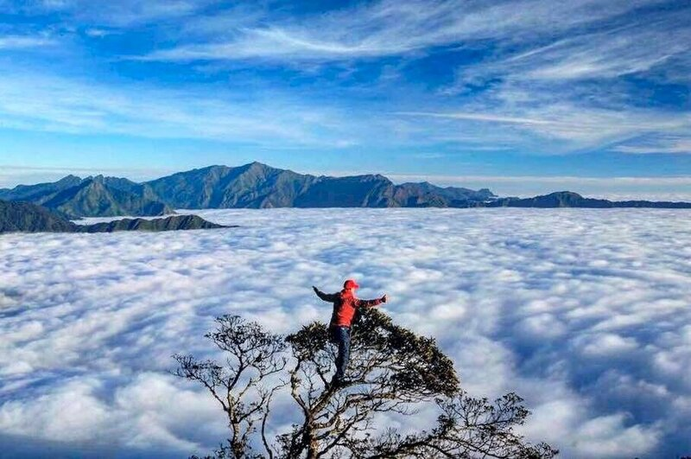

Slide 17
Bạt ngàn
Nhiều vô kể và trải ra trên một diện tích rộng.

Slide 18





Yêu Cầu
  Phân công đọc theo đoạn.
  Tất cả thành viên đều đọc.
  Giải nghĩa từ cùng nhau.
Tiêu chí đánh giá
1. Đọc đúng.
2. Đọc to, rõ.
3. Đọc ngắt, nghỉ đúng chỗ.

Slide 19




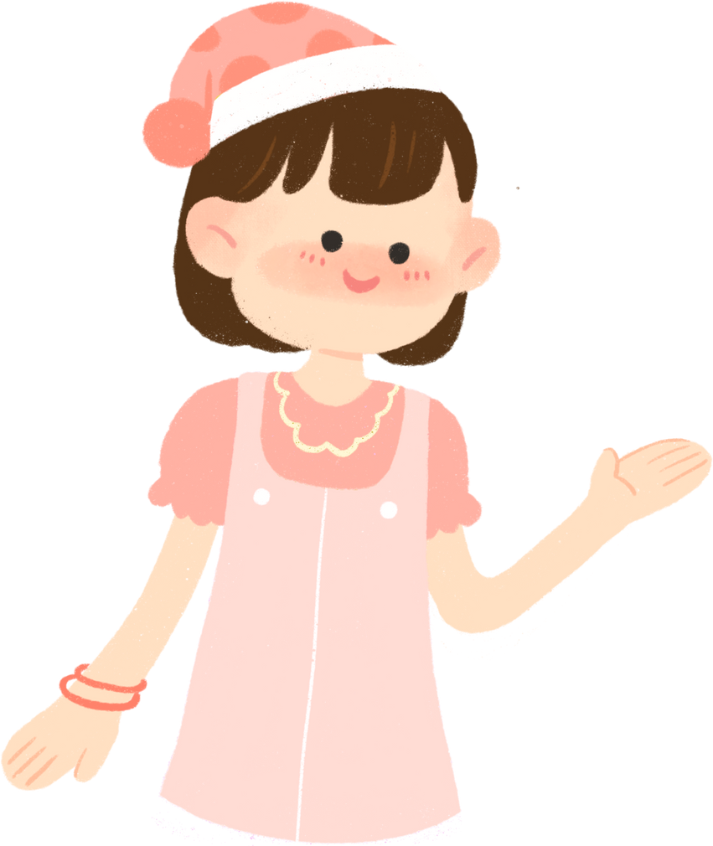

Tiêu chí đánh giá
1. Đọc đúng.
2. Đọc to, rõ.
3. Đọc ngắt, nghỉ đúng chỗ.

Slide 20




Slide 21
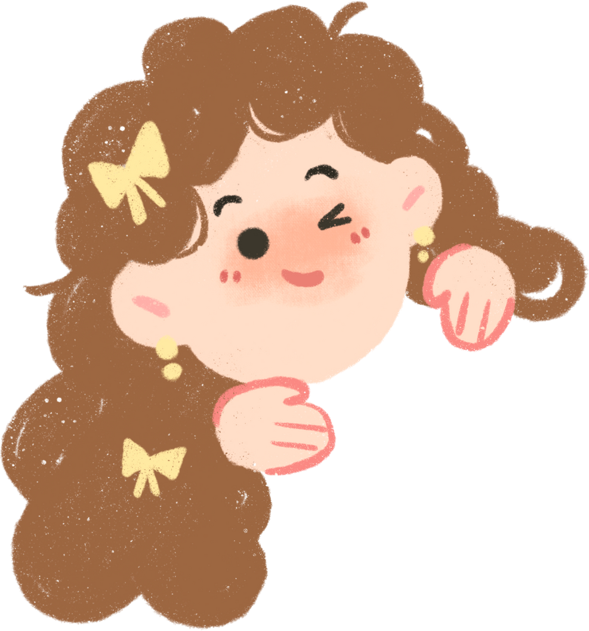

1. Thào A Sùng kể với bạn những gì về quê hương của cậu?
Thào A Sùng kể với bạn về quê hương của cậu: cậu kể về bản làng Tà Xùa quê hương cậu, về những cây chè cổ thụ cao lớn ở đó với giọng tự hào. Cậu luôn trăn trở vì còn ít người biết đến chè Tà Xùa.

Slide 22

Thào A Sùng kể về quê hương với niềm tự hào.

Slide 23

2. Trong cuộc thi "Bảy sắc cầu vồng” Thào A Sùng đã giới thiệu thế nào về chè Tà Xùa?

Slide 24
Cây chè
Búp chè
Nước chè
cây chè cao như cây cổ thụ
búp chè to, dưới lá có lớp lông tơ mịn, trắng như tuyết.
khi pha có màu vàng ánh xanh, thơm ngan ngát; khi uống, vị ban đầu hơi chát, sau đọng lại vị ngọt.

Slide 25

A Sùng giới thiệu về chè Tà Xùa trong cuộc thi.

Slide 26
3. Thào A Sùng mơ ước điều gì? Những chi tiết nào thể hiện ước mơ đó?
Thào A Sùng mơ ước làm kĩ sư nông nghiệp, giúp bản trồng được nhiều chè hơn, mang chè Tà Xùa đi khắp thế giới.
Những chi tiết thể hiện ước mơ đó là: cười, ánh mắt tràn ngập khát khao, quên mất cuộc thi mà chỉ xôn xao hỏi nhau về cây chè quê hương, cười thật tươi, trong mắt cậu như có những đồi chè bát ngát, thân cây đẫm sương còn ngọn vươn cao đón nắng.

Slide 27

Mơ ước của Thào A Sùng được mọi người biết tới chè Tà Xùa của quê hương.

Slide 28
4. Theo em, vì sao khi nghe Thào A Sùng nói về chè Tà Xùa, các bạn nhỏ như quên mất cuộc thi? Chọn câu trả lời dưới đây hoặc nêu ý kiến của em.
A. Vì Thào A Sùng nói rất hay, các bạn háo hức muốn nghe tiếp.
B. Vì các bạn nhận ra hiểu biết về sản vật quê hương của mình còn ít ỏi, muốn biết thêm.
C. Vì các bạn đang có cảm hứng về việc phát triển sản vật quê hương giống như Thào A Sùng.

Slide 29
5. Tưởng tượng và kể tiếp câu chuyện khi Thào A Sùng đã trưởng thành.
Khi đã trưởng thành, nhớ lại cuộc thi năm xưa, Sùng bỗng rưng rưng xúc động. Cậu không ngờ thời gian trôi nhanh như vậy, từ một giống chè là lạ lùng trong tâm thức mọi người đến khi là thức uống có mặt nơi nơi, nhà nhà vì vị ngon ngọt của nó. Cứ độ vài tuần, Thào A Sùng lại đến một huyện, tỉnh nào đó để tiếp tục công việc quảng bá, giới thiệu và lập gian hàng thương mại, tìm đầu ra cho chè Tà Xùa. Có lần, Sùng giới thiệu được một tay lái người nước ngoài, giúp chè Tà Xùa từng bước vươn ra thị trường thế giới.

Slide 30


Nội dung bài
Búp chè trên những cây cổ thụ Tà Xùa mang những nét đặc trưng về búp, lá, vị chè. Đó là niềm tự hào của những người con quê hương, nơi có sản vật ấy. Ước mong lan toả và giới thiệu sản vật quê hương tới thật nhiều người luôn là ấp ủ, ước mong của những người con yêu quê hương.

Slide 31




Slide 32

Đọc chậm rãi, tình cảm; thay đổi ngữ điệu khi đọc lời trực tiếp của các nhân vật,nhấn giọng ở những từ ngữ thể hiện tâm trạng, cảm xúc của nhân vật.

Slide 33
Tôi có một cậu bạn người Mông tên là Thào A Sùng. Mỗi lần gặp cậu, tôi lại được nghe cậu kể về bản làng Tà Xùa quê hương cậu, về những cây chè cổ thụ cao lớn ở đó với giọng tự hào. Cậu luôn trăn trở vì còn ít người biết đến chè Tà Xùa.
Một lần, huyện tôi tổ chức cuộc thi "Bảy sắc cầu vồng" giữa các trường. Chúng tôi gặp nhau trong một trận đấu. Chỉ còn câu hỏi cuối cùng khi tỉ số đang nghiêng về trường tôi.
– Quê hương Bắc Yên của chúng ta có loại chè rất ngon. Em biết gì về loại chè ấy?
Tim tôi đập mạnh. Đèn bên đội Thào A Sùng loé sáng. Cậu từ từ đứng lên.
– Thưa cô,... Đó là chè ở Tà Xùa quê em ạ.
– Đúng rồi! Em biết những gì về chè Tà Xùa?
– Chè Tà Xùa được làm từ những búp chè to, dưới lá có lớp lông tơ mịn, trắng như tuyết, mọc trên những cây cổ thụ cao lớn. Nước chè khi pha có màu vàng ánh xanh, thơm ngan ngát. Mẹ em bảo khi uống, vị ban đầu sẽ hơi chát, sau đó đọng lại là vị ngọt. Chè ngon, nhưng cây chè còn ít, nên không được nhiều người biết đến ạ.

Slide 34


Slide 35
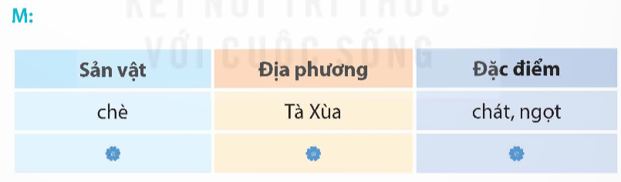
1. Tìm từ ngữ gọi tên sản vật của một số địa phương mà em biết và nêu đặc điểm của những sản vật đó.

Slide 36
Sản vật | Địa phương | Đặc điểm
chè | Tà Xùa | chát, ngọt
sữa | Mộc Châu | thơm, mát, bùi
bánh cáy | Thái Bình | thơm, cay nồng
bánh cu đơ | Hà Tĩnh | ngọt, thơm
cốm | Hà Nội | bùi, ngậy

Slide 37
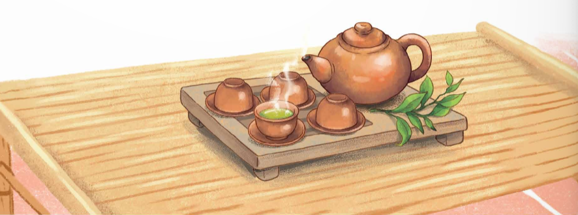
2. Đặt một câu ghép nói về sản vật của một địa phương, trong câu có chứa từ ngữ đã tìm được ở bài tập 1.
– Tôi rất thích nhãn lồng của Hưng Yên vì quả to, tròn, ngọt lịm.
– Vì bánh cáy của Th ái Bình rất dẻo, béo và bùi nên ai ăn cũng thích

Slide 38



